Slide 1
Java

Slide 2
Objetos, métodos, variables y constructores

Slide 3
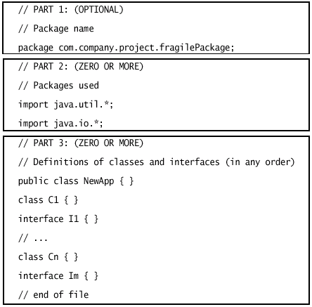
CONOCIENDO LAS CLASES
Parte 1: Definición del paquete.
Parte 2: Importación de paquetes.
Parte 3: Desarrollo de clases

Slide 4


CONOCIENDO LAS CLASES
Los campos (variables) y los métodos (comportamientos) son los componentes principales de la clase. Una hoja de código puede tener escrita dentro de si múltiples clases, pero solo es permitido UNA (1) clase pública. Después de esta, las demás clases deben ser catalogadas con otro modificador de acceso.
Constructor: Es un método especial cuyo nombre es el de la clase y tiene el fin de crear o inicializar un objeto a partir de la clase a la cual representa.
Este método no retorna nada más que la referencia en memoria del objeto construido.
Los constructores son llamados implícitamente cuando se crea el objeto.

Slide 5
CONOCIENDO LAS CLASES
A objeto = new A(5);
En esta sentencia, se está declarando la variable “objeto” de tipo “A”, es decir basado en la clase A, y al asignarle el mandato “new A(5)” lo que se hace es llamar indirectamente al constructor de la clase A y crea una instancia (espacio en memoria) para guardar un objeto con la estructura de la clase A, y almacena la referencia de ese espacio de memoria en la variable “objeto”.
Constructor clase
A con parámetro 5
objeto
Espacio en
memoria
para objeto
clase A
new A(5);

Slide 6
CONOCIENDO LAS CLASES
Los métodos, al ser comportamientos definidos dentro de las clases, constan de diferentes informaciones que deben ser especificadas.
public void imprimirResultados(){}
1
2
3
4
1- Modificador de acceso: Indica como va a ser accedido el método variable. Los modificadores son: public, private, protected y default (o blanco)
2- Retorno: Indica que tipo de dato será retornado como resultado. Puede ser tanto una variable primitiva (int, String, etc) como no primitiva (objetos). Por defecto, “void” quiere decir que no retorna nada.
3- Nombre: Es lo que identifica al método o comportamiento de la clase entre sus elementos. Cumple con las mismas reglas gramaticales que las variables.
4- Firma: Conjunto de parámetros que recibe el método para realizar sus operaciones. Puede ser cualquier tipo de variable y no tiene límite de cantidad.

Slide 7
CONOCIENDO LAS CLASES
La sobrecarga de métodos o constructores se conoce como la repetición de la misma operación (con el mismo nombre, mismo modificador) pero con diferente firma (parámetros).
Ejemplo:
Constructor:
public A(){}
public A(int x) {
aa = x;
}
public A(int x, int y){
aa = x;
bb = y;
}
Método:
public String datosEmpleado(){
//sentencias
}
public String datosEmpleado(Date d) {
//sentencias
}
public String datosEmpleado(String s){
//sentencias
}

Slide 8

CONOCIENDO LAS CLASES
Para indicar que un método es estático basta con colocar la palabra “static” entre el modificador de acceso y el indicador de retorno.
public static void main(String [] args){}

Slide 9


CONOCIENDO LAS CLASES
Las clases internas y anónimas son clases definidas dentro de otras clases y tienen un fin en específico. Las clases internas podemos verla desde 2 ángulos:
Clases internas en una clase: En Java, se pueden definir clases dentro de otras. Una clase que no esta anidada es llamada “top-level class” y una clase que define una clase anidada es llamada “outer class”.

Slide 10
CONOCIENDO LAS CLASES
Clases internas en un método: A diferencia de la anidación dentro de la clase, la anidación en un método, también llamada “clase local”, no posee modificador de acceso ya que, por defecto, esta es privada para el método.
La clase interna en un método solo puede ser una clase abstracta (abstract) o final dado que al ejecutarse, aunque tenga acceso a las variables del método, debe asegurarse de copiarlas para poder utilizarlas, y para eliminar la posibilidad de una mutación en la variable, se estandarizó que solamente puedan ser tipo final.

Slide 11

CONOCIENDO LAS CLASES
En java, la definición de una clase y de sus métodos puede realizarse en un solo paso.
Estas clases son llamadas clases anónimas y pueden ser definidas e instanciadas donde la referencia o el objeto necesita ser utilizado. Al final, esto es otra forma de definir clases internas, además que ayuda a crear una instancia de una interfaz o de adaptar una clase sin tener que crearla externamente.

Slide 12

¿Preguntas?

Slide 13
Thank You

